Slide 1
第 5 章 砌体材料
5.1 概述
5.2 砌体与砌体材料的结构
5.3 砌体与砌体材料的力学性能
5.4 砌体材料的耐久性
5.5 砌体材料的其它物理性能

Slide 2
第 5 章 砌体材料
5.1 概述
定义：砌体是由块体和砂浆砌筑而成的整体结构。
块体：砖；石；砌块
种类：砖砌体；石砌体；砌块砌体
（无筋砌体；有筋砌体）
特点：原材料来源广泛；价格便宜；施工简单；耐久性和热工性能良好。

Slide 3
第 5 章 砌体材料
5.1.1.砖：三个边长分别等于或小于 360,240,115 mm 为砖。
1. 分类:
烧结普通砖; 粘土空心砖; 非烧结硅酸盐砖
(1) 烧结普通砖
凡是孔洞率(砖面上孔洞总面积占砖面积的百分率)不大于15%或没有孔洞的砖，称为普通砖。
粘土，页岩，
煤矸石；粉煤灰
900-1200^{O}C
成坯
烧结普通砖

Slide 4

第 5 章 砌体材料
(2)粘土空心砖
凡是孔洞率大于15％的砖称为空心砖。
按孔洞方向分为：竖孔空心砖和水平孔空心砖。
承重空心砖: (竖孔)孔洞率小于40％
非承重空心砖: 孔洞率大于40％

Slide 5
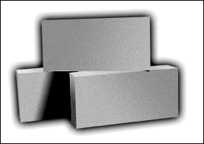
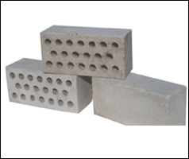
第 5 章 砌体材料
(3)非烧结硅酸盐砖
以石灰、粉煤灰、煤渣、砂子为主要原料经搅拌、成型、在高压或常压下养护而成的实心砖，如灰砂砖，粉煤灰砖，煤渣砖。

Slide 6
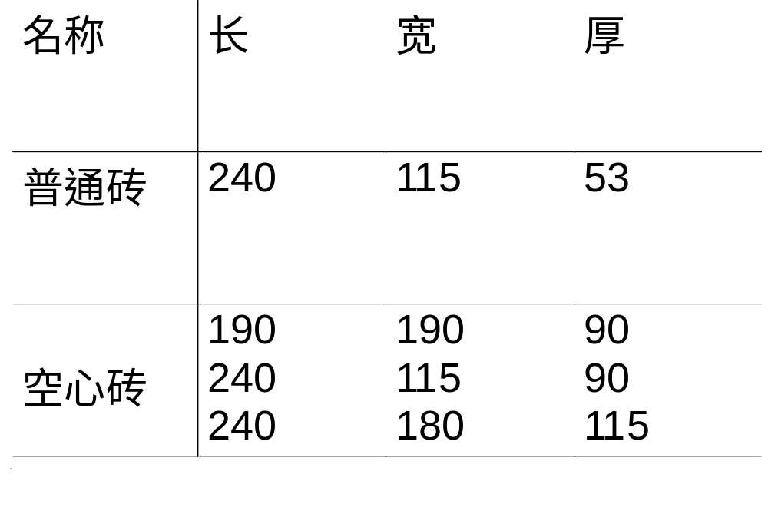
第 5 章 砌体材料
2.规格
砌墙砖的规格(mm)

Slide 7
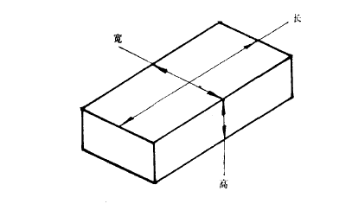
第 5 章 砌体材料
3.砌墙砖各部位名称
大面：承受压力的面称为大面，普通砖为240×115mm的面，空心砖为有孔洞的面。
条面：垂直于大面的较长侧面称为条面。
顶面：垂直于大面的较短侧面称为顶面。

Slide 8
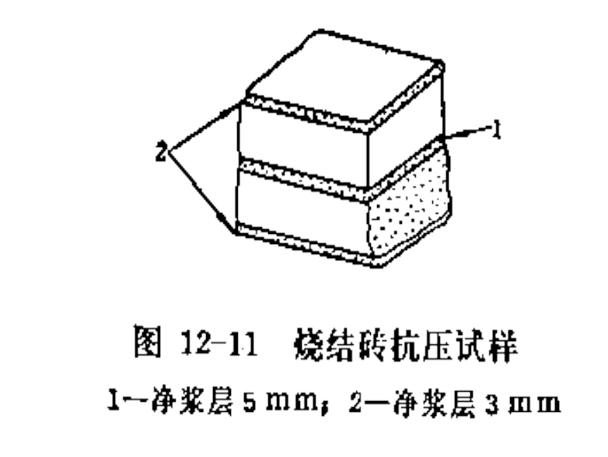
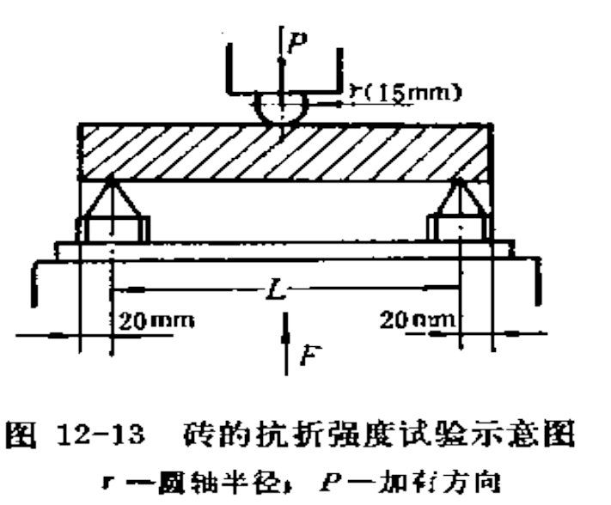
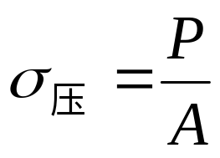
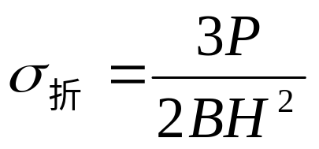
第 5 章 砌体材料
砌墙砖的抗压抗折强度检测方法
>10cm
抗折荷载，kN

Slide 9
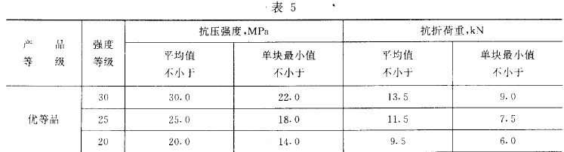

4.砌墙砖的强度指标
承重用烧结多孔砖

Slide 10
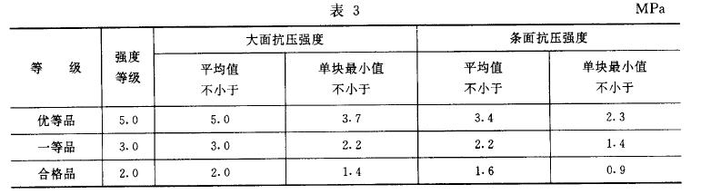
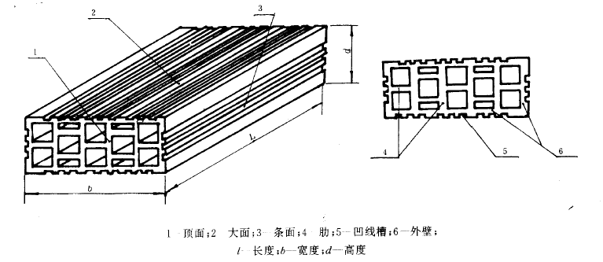
4.砌墙砖的强度指标
烧结空心砖和空心砌块（非承重部位）

Slide 11
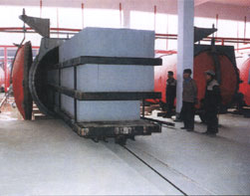
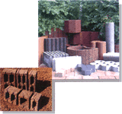
第 5 章 砌体材料
5.1.2 砌块：
三个边长分别大于 360,240,115 mm 的砌筑用块体为砌块。
分类：
按有无空洞：实心砌块；空心砌块；微孔砌块。
按原材料：混凝土砌块；硅酸盐砌块。

Slide 12
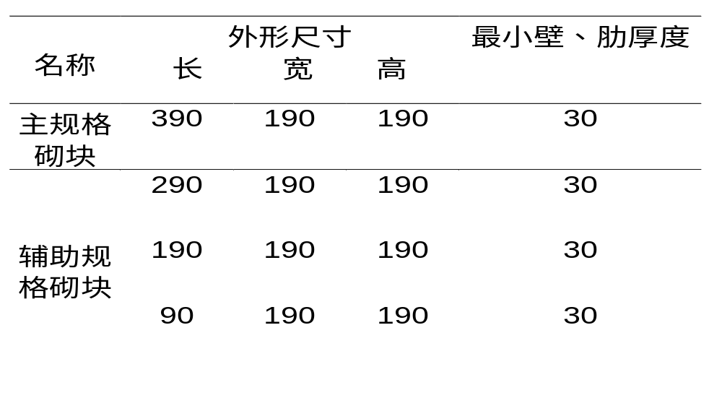
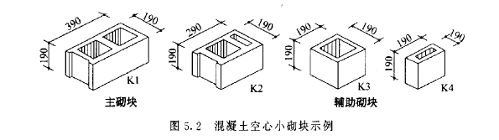
第 5 章 砌体材料
承重小型砌块的规格尺寸（mm)

Slide 13
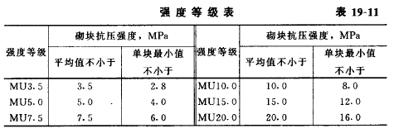
第 5 章 砌体材料
砌块的强度等级

Slide 14
第 5 章 砌体材料
5.1.3 砌筑砂浆
建筑砂浆是由胶凝材料、细骨料和水组成。胶凝材料有水泥、石灰、石膏等。细骨料主要是砂，也有用工业废渣和石屑的。
建筑砂浆按胶凝材料不同，可分为水泥砂浆、石灰砂浆和混合砂浆等。
按用途可分为砌筑砂桨和抹灰砂桨；此外还有一些保温、吸声用的砂浆。

Slide 15
第 5 章 砌体材料
砌筑砂浆
1.定义
用于砌筑砖、石、砌块等砌体的砂浆统称为砌筑砂浆。
2.质量要求
原材料要求
(1)水泥：常用水泥均可使用，但不同品种的水泥
不得混合使用，选用水泥的标号一般为砂浆的标
号4—5倍为宜。

Slide 16
第 5 章 砌体材料
(2)砂子：宜采用中砂，并应过筛,不得含有草根
等杂物。砂浆标号等于或大于5MPa的水泥混合砂
浆砂的含泥量不应超过5％，标号小于5MPa的水
泥混合砂浆，砂的含泥量不应超过10％·。
(3)石灰: 生石灰熟化成石灰膏时，应用网过滤
，并使其充分熟化，熟化时间不得少于7天。沉
淀池中巴存的石灰膏，应防止干操、冻结和污染
。严禁使用脱水硬化的石灰膏。
(4）水：应采用不含有害物质的洁净水。

Slide 17
第 5 章 砌体材料
砂浆的质量要求
(1)必须满足设计要求的种类和标号。
(2)砂浆的稠度应满足表#要求。
(3)保水性能良好
(4)拌合均匀，采用机械搅拌时投料后要求搅拌时间不得少于1．5min。人工拌和时，则以拌到颜色均匀一致，其中没有疙瘩为合格。

Slide 18
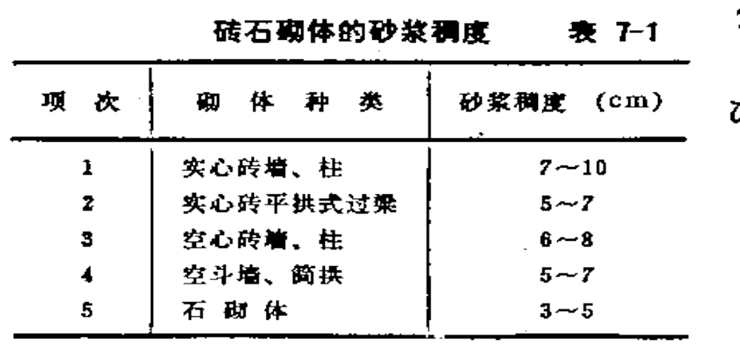
第 5 章 砌体材料
砖石砌体的砂浆稠度 表#
项次
砌 体 种 类
砂浆稠度(cm)
1
2
3
4
实心砖墙、柱
实心砖平拱式过梁
空心砖墙、柱
石砌体
7-10
5- 7
6 - 8
3 - 5

Slide 19
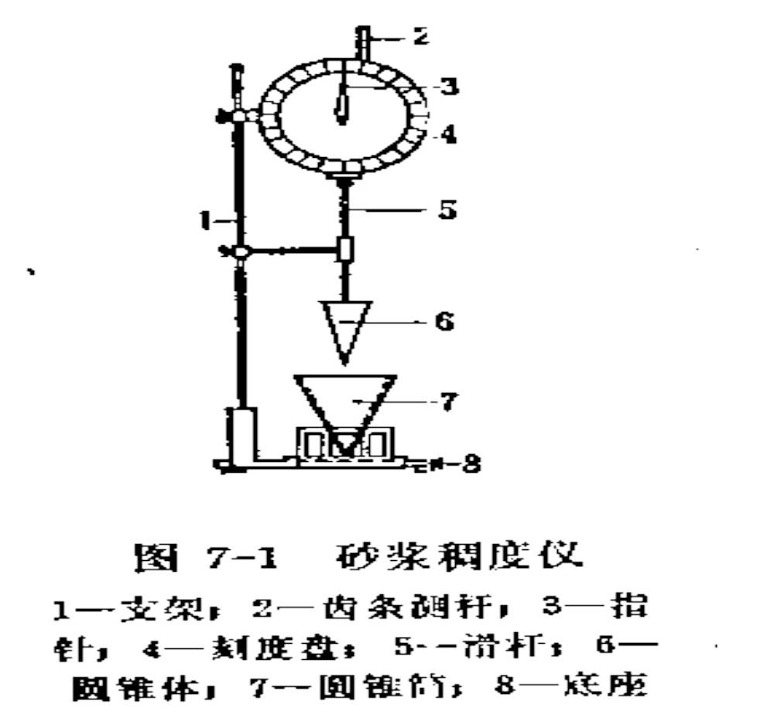
第 5 章 砌体材料

Slide 20
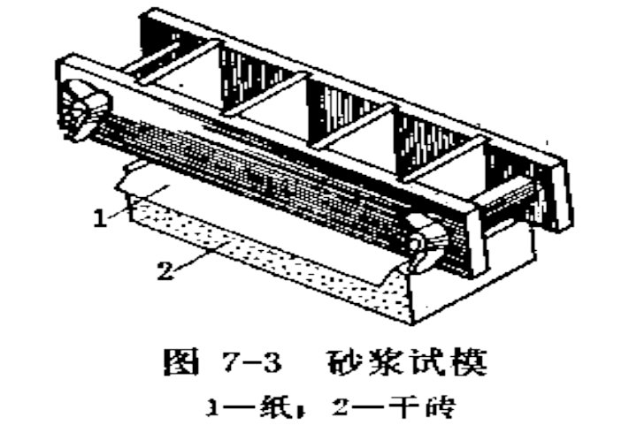
第 5 章 砌体材料
砂浆标号
砌筑砂浆标号用尺寸为7.07×7.07×7.07
cm立方体试块经20士5^{O}C及正常湿度条件下
的室内不通风处养护28天的平均抗压极限强
度而确定的。砂浆标号常用的有0.4、1、2.5、5.0、7.5、10(MPa)等六种。

Slide 21
第 5 章 砌体材料
5.2 砌体与砌体材料的结构
砌体
砂浆

Slide 22
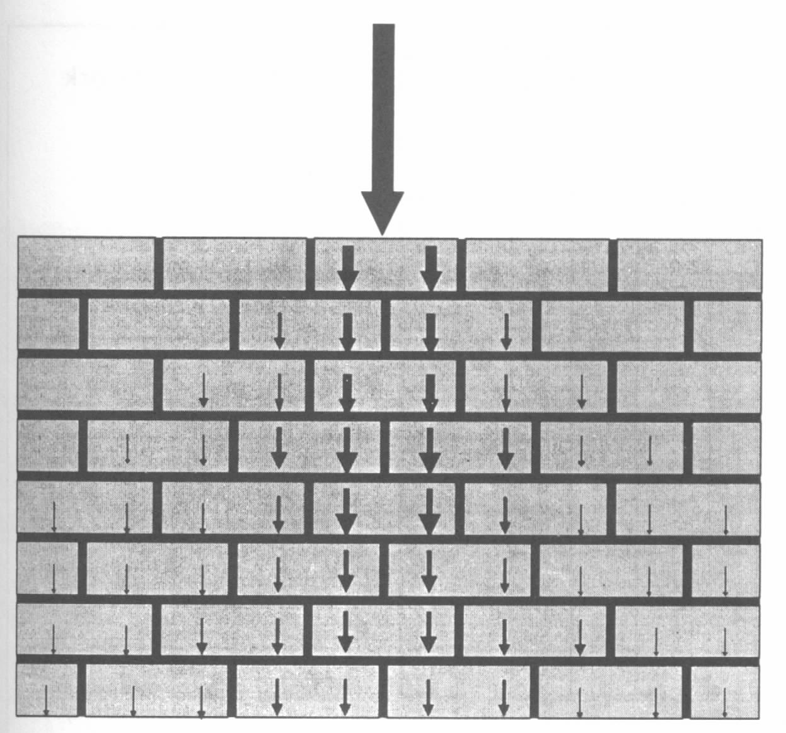
第 5 章 砌体材料
力在砌体
中的传递

Slide 23
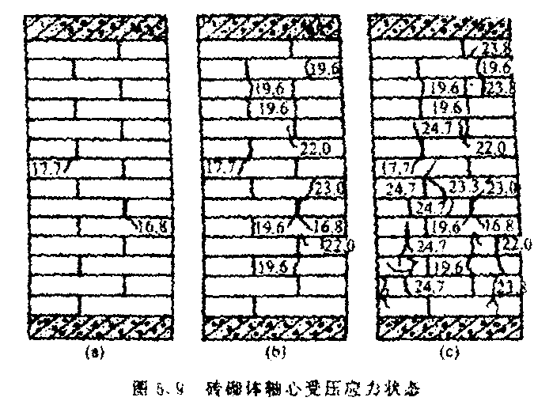
第 5 章 砌体材料
5.3 砌体的力学性能
5.3.1砌体轴心受压破坏
三个阶段机理：
裂纹在单块
体内产生；
裂纹连通穿
过多个块体；
裂纹失稳扩
展使砌体破坏。

Slide 24
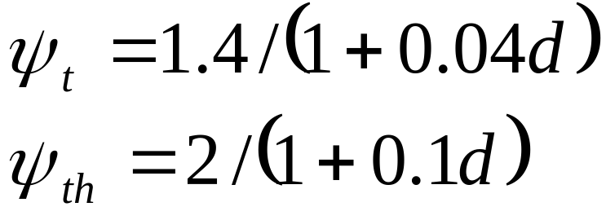
第 5 章 砌体材料
1.5
1.0
0.5
Ψ_{th}
Ψ_{t}
d(mm)
d(mm)
0 5 10 15 20
0 5 10 15 20
1）水平灰缝厚度对实心砖和空心砖砌体抗压强度的影响系数:
(实心砖)
(空心砖)

Slide 25
第 5 章 砌体材料
块体和砂浆的应力应变特性对砌体性能的影响
δ₁
δ₂
δ
砖
砂浆
应
力
砖 砂浆 砌体
δ₁ < δ < δ₂
应变

Slide 26
第 5 章 砌体材料
2）块体的含水率对砌体性能的影响
(1) 促进和改善
砂浆硬化；
(2) 提高砂浆流
动性，使砂浆铺
设更均匀；
Ψ_{W}
1.2
0.8
0.4
含水率
0 0.05 0.10 0.15 0.20

Slide 27
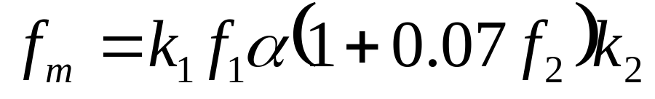
第 5 章 砌体材料
3）块体和砂浆强度对砌体抗压强度的影响
块体和砂浆强度提高，砌体强度提高。
f₁ - 块体抗压强度；
f₂ - 砂浆抗压强度；
α - 与块体高度有关的参数；
k₁ - 与块体类别和砌筑方法有关的参数；
k₂ - 砂浆强度较低或较高时对砌体抗压强度的修正系数；

Slide 28
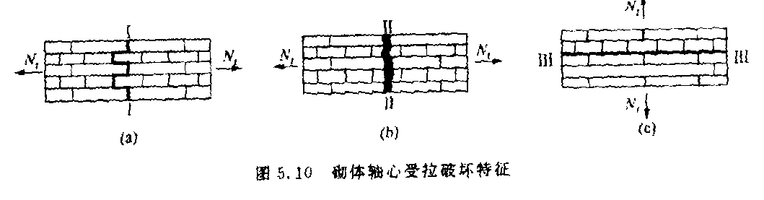
第 5 章 砌体材料
5.3.2 砌体轴心受拉破坏

Slide 29
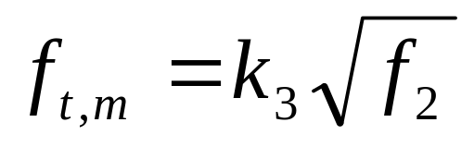
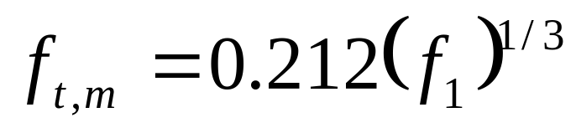
第 5 章 砌体材料
块体和砂浆强度对砌体抗拉强度的影响
沿齿缝截面破坏的轴心抗拉强度f_{t,m}
沿块体截面破坏的轴心抗拉强度f_{t,m}
式中k3为与块体类型有关的系数

Slide 30
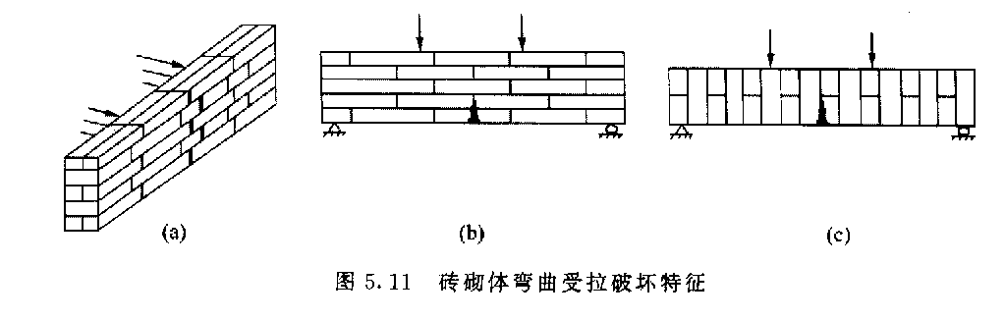
第 5 章 砌体材料
5.3.3 砌体弯曲破坏

Slide 31
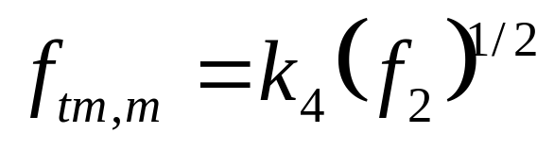
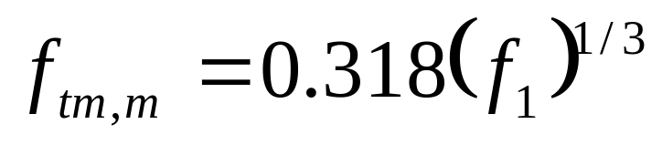
第 5 章 砌体材料
5.3.3 块体和砂浆强度对砌体抗弯强度的影响
沿齿缝和通缝截面破坏的抗弯强度f_{tm,m}
沿块体截面破坏的抗弯强度f_{tm,m}

Slide 32
名词术语解释
混凝土粘弹性
填空题
1.掺氯化钙早强剂时，混凝土的 明显地改善，只是________易产生_______。
选择题
1. 与普通减水剂相比，高效减水剂的优点是：
a.能明显增大混凝土拌合物的工作度而又不离析；b. 能显著降低混凝土的水胶比；c.能提高硬化混凝土的强度；d. 上述效果相互叠加。
简答题
1. 为什么十字路口处的沥青混凝土路面容易产生车辙？
论述与计算题

